Slide 1

OŠ IVANA MEŠTROVIĆA
predmet: Hrvatski jezik
PRAVOPISNI ODRED
- projekt -
Učenici: Vito Oslaković, 8. c
Ivan Duvančić, 8. c

Slide 2
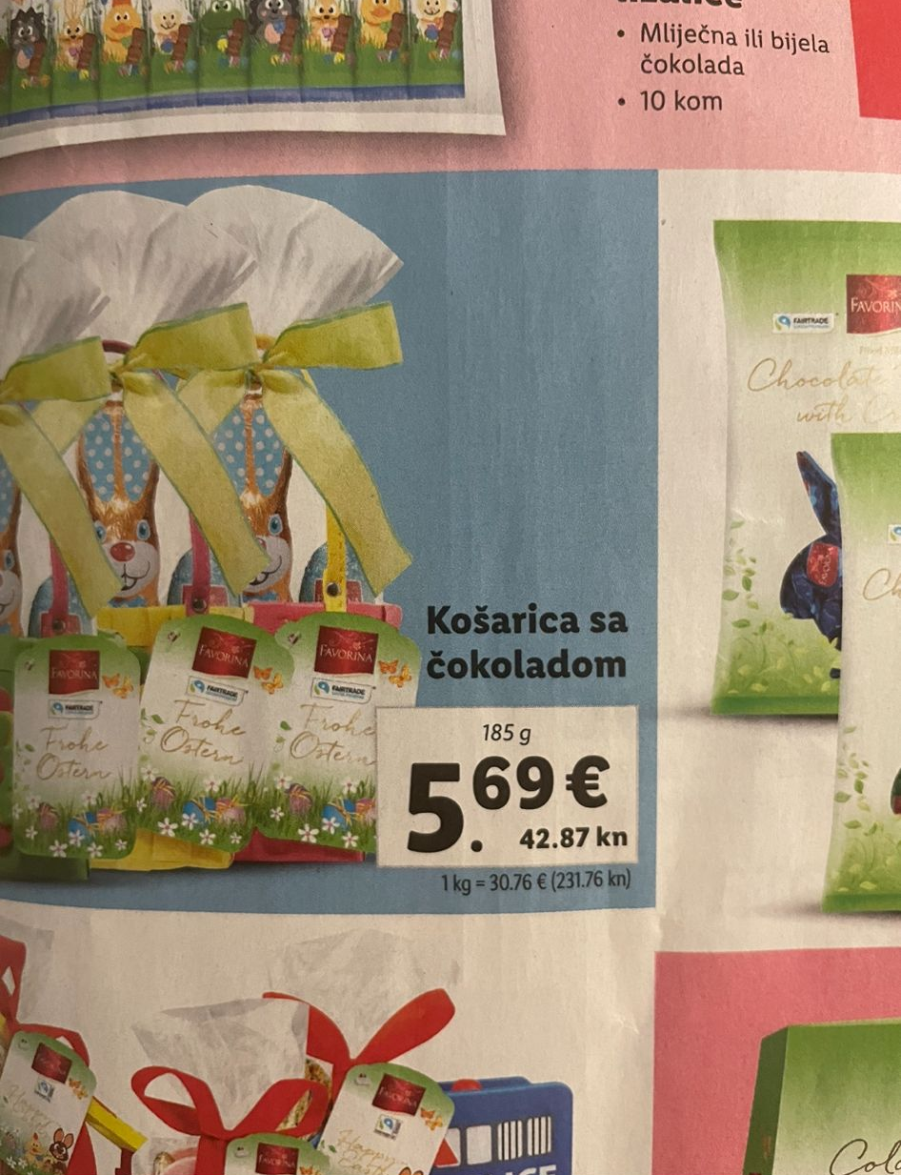
sa čokoladom
s čokoladom
prijedlog sa piše se ispred riječi koje počinju suglasnicima s, š, z, ž, ispred nekih suglasničkih skupina (ks, ps, pš) te ispred zamjenice mnom
Izvor fotografije: Lidlov katalog
Izvor objašnjenja: gramatika.hr

Slide 3
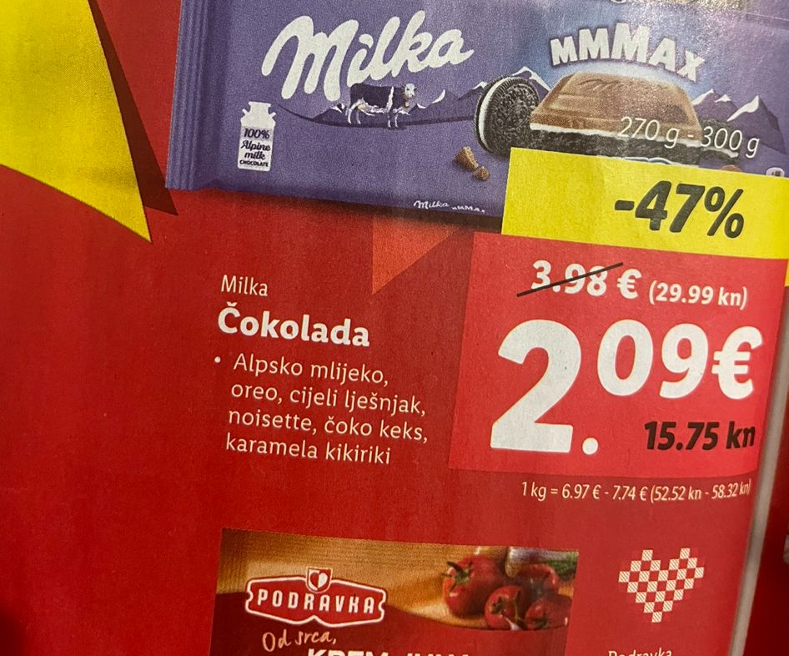
Čokolada oreo
Čokolada Oreo
Oreo je ime tvrtke – osobno ime, tako da ga treba pisati velikim slovom.
Izvor fotografije: Lidlov katalog
Izvor objašnjenja: pravopis.hr

Slide 4
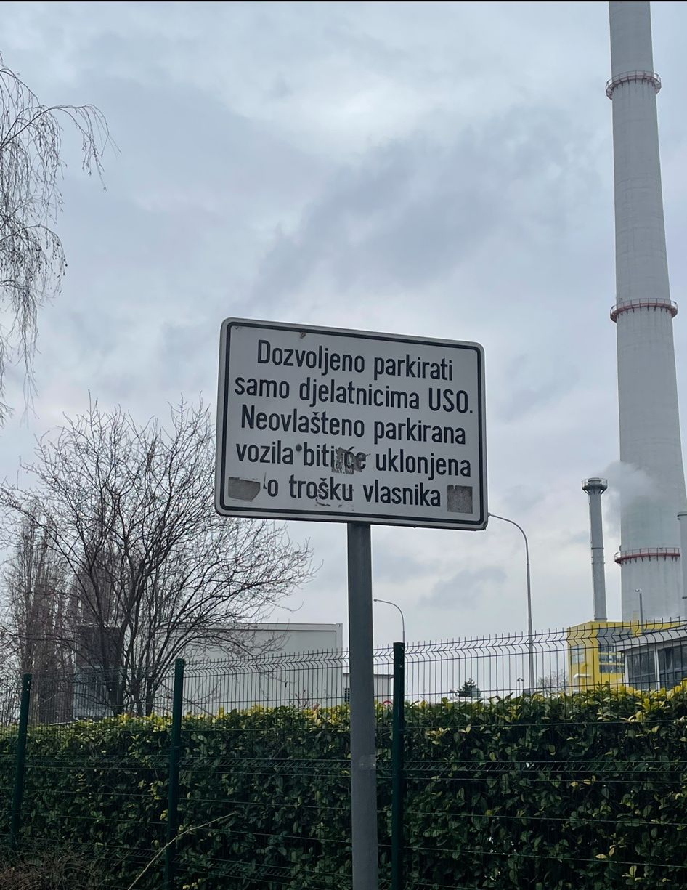
1. biti će
1. bit će
2. o trošku vlasnika
2. o vlasnikovu trošku
U futuru prvom ne piše se infinitivno i ako je pomoćni glagol na drugom mjestu.
Treba pisati posvojne pridjeve, a ne prijedložno-padežne izraze ,,o toršku (od) vlasnika”
Izvor fotografije: Dom sportova
Izvor objašnjenja: pravopis.hr

Slide 5
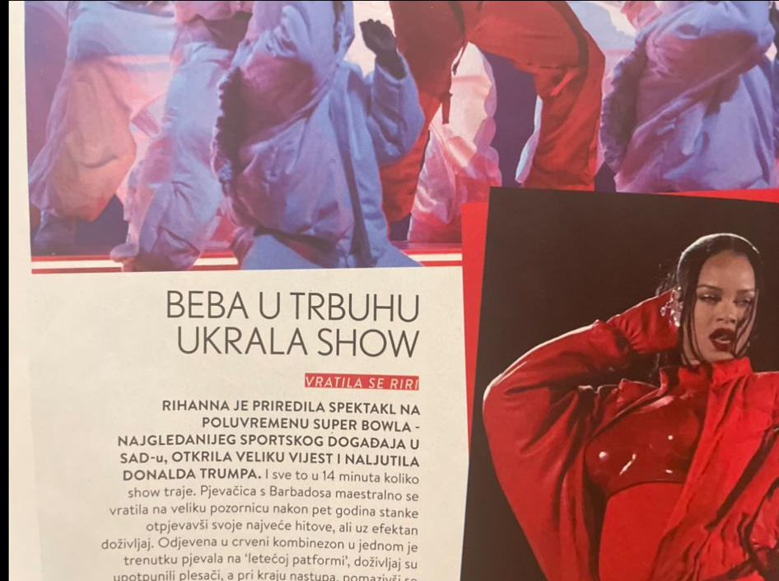
Najgledanijeg sportskog događaja
Najgledanijega sportskog događaja
U višečlanom izrazu na prvi pridjev potrebno je pisati navezak (a).
Izvor fotografije: časopis Story
Izvor objašnjenja: gramatika.hr

Slide 6
vas
Vas
Vas treba pisati velikim početnim slovom jer se radi o obraćanju iz poštovanja jednoj osobi
Izvor fotografije: časopis Story
Izvor objašnjenja: pravopis.hr

Slide 7
elektronski pikado
elektronički pikado
Pridjev elektronski označava ono što se odnosi na elektrone, a pridjev elektronički ono što se odnosi na npr. uređaje.
Izvor fotografije: Intersparov katalog
Izvor objašnjenja: lektoriranje.org

Slide 8
Gornji Grad
Gornji grad
U zemljopisnim imenima (gradska četvrt) velikim se slovom piše samo prva riječ.
Izvor fotografije: Miramarska ulica
Izvor objašnjenja: pravopis.hr

Slide 9
Kopitarna
Kopitarnica
tzv. mjesne imenice koje označavaju prostoriju ili zgradu moraju imati sufiks
-nica
Izvor fotografije: Ilica
Izvor objašnjenja: bujicarijeci.com

Slide 10

POZITIVNI PRIMJERI

Slide 11
zalagaonica
tzv. mjesne imenice koje označavaju prostoriju ili zgradu moraju imati sufiks
-nica
Izvor fotografije: Ilica
Izvor objašnjenja: bujicarijeci.com

Slide 12
Krojački popravci
Ručna izrada
Dobro su napisani č i ć.
Izvor fotografije: Trakošćanska ulica
Izvor objašnjenja: pravopis.hr

Slide 13
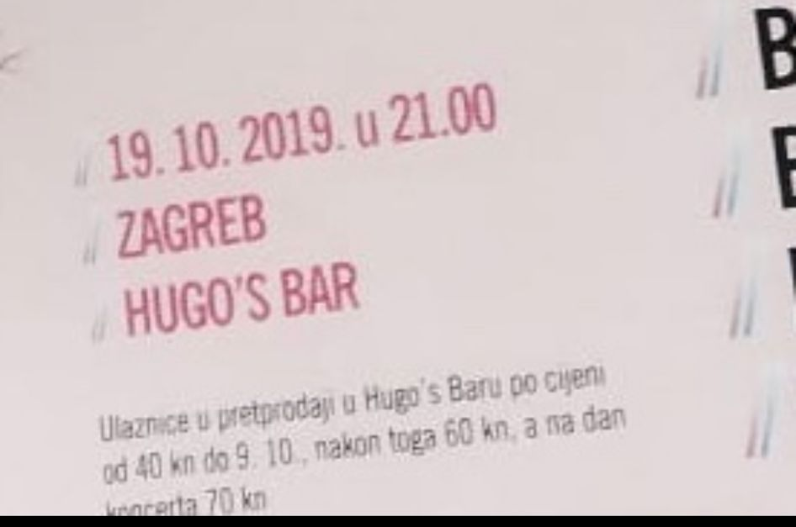
Dobro je zapisan datum
19. 10. 2019.
Datumi se pišu tako da se iza svakog broja stavlja točka, a iza točke razmak.
Izvor fotografije: letak za koncert Vesne Pisarović
Izvor objašnjenja: gramatika.hr

Slide 14
HVALA NA POZORNOSTI!

